Slide 1
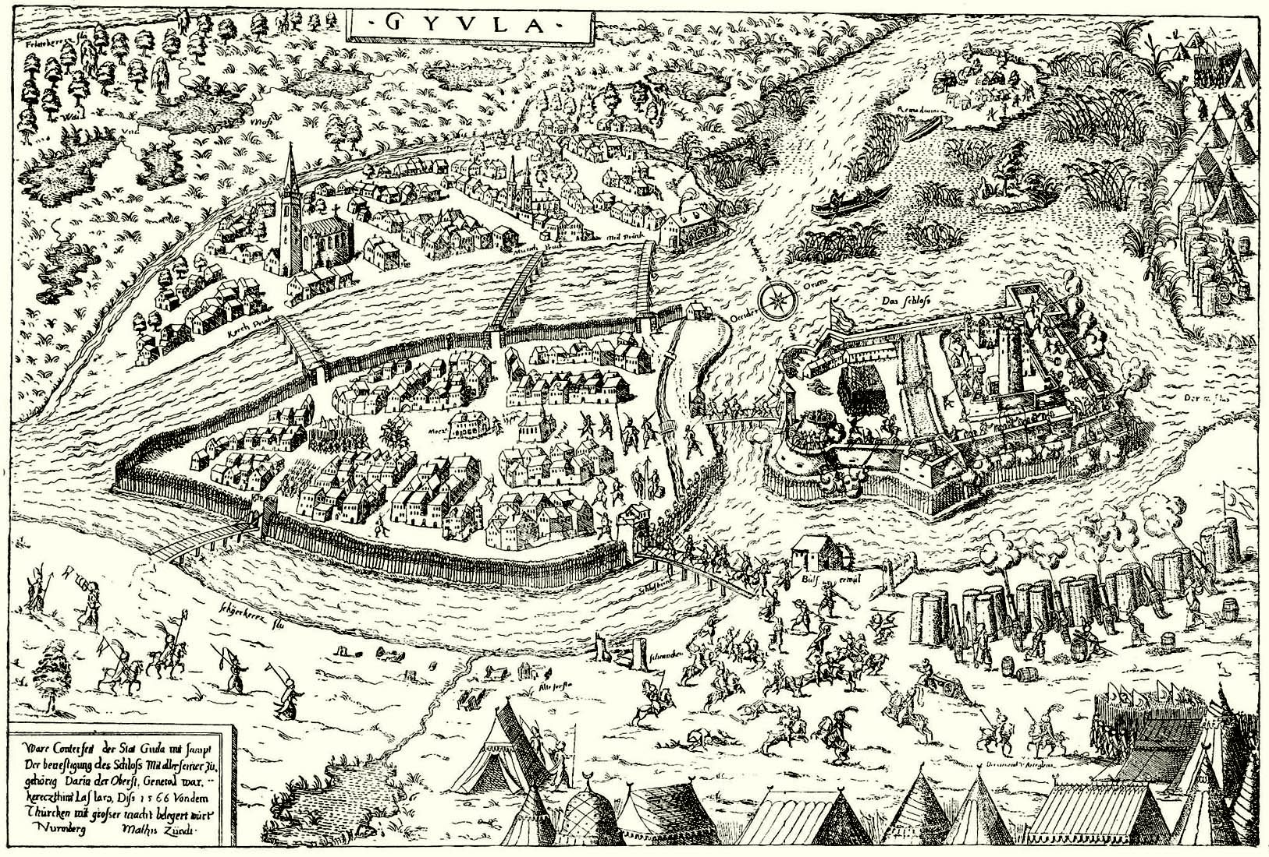
A gyulai vár a török hódoltság idején

Slide 2
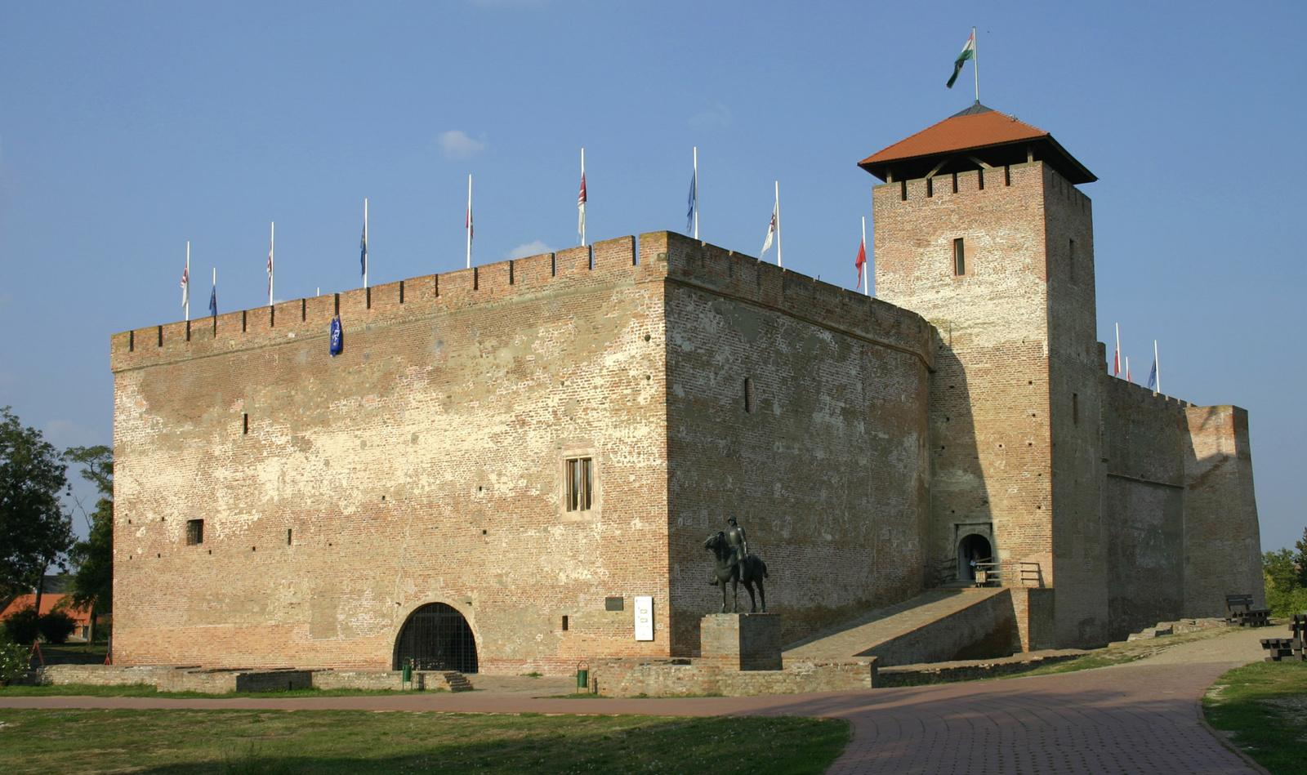

Slide 3
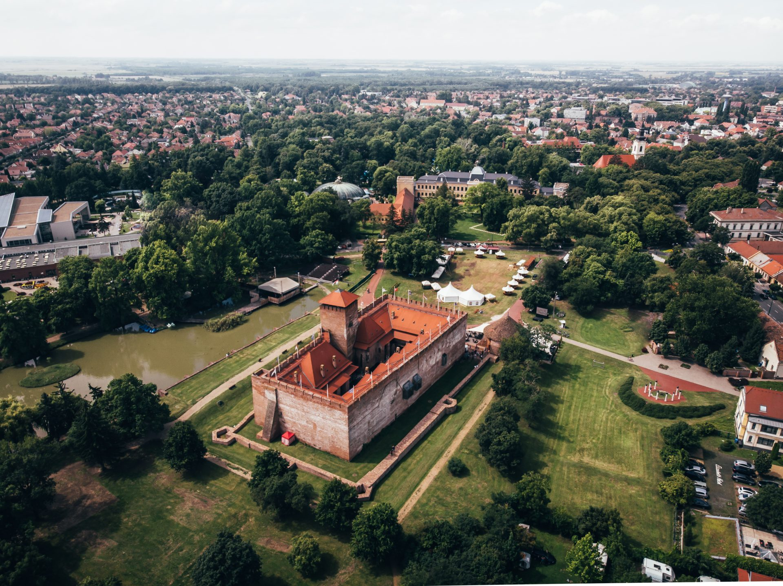

Slide 4
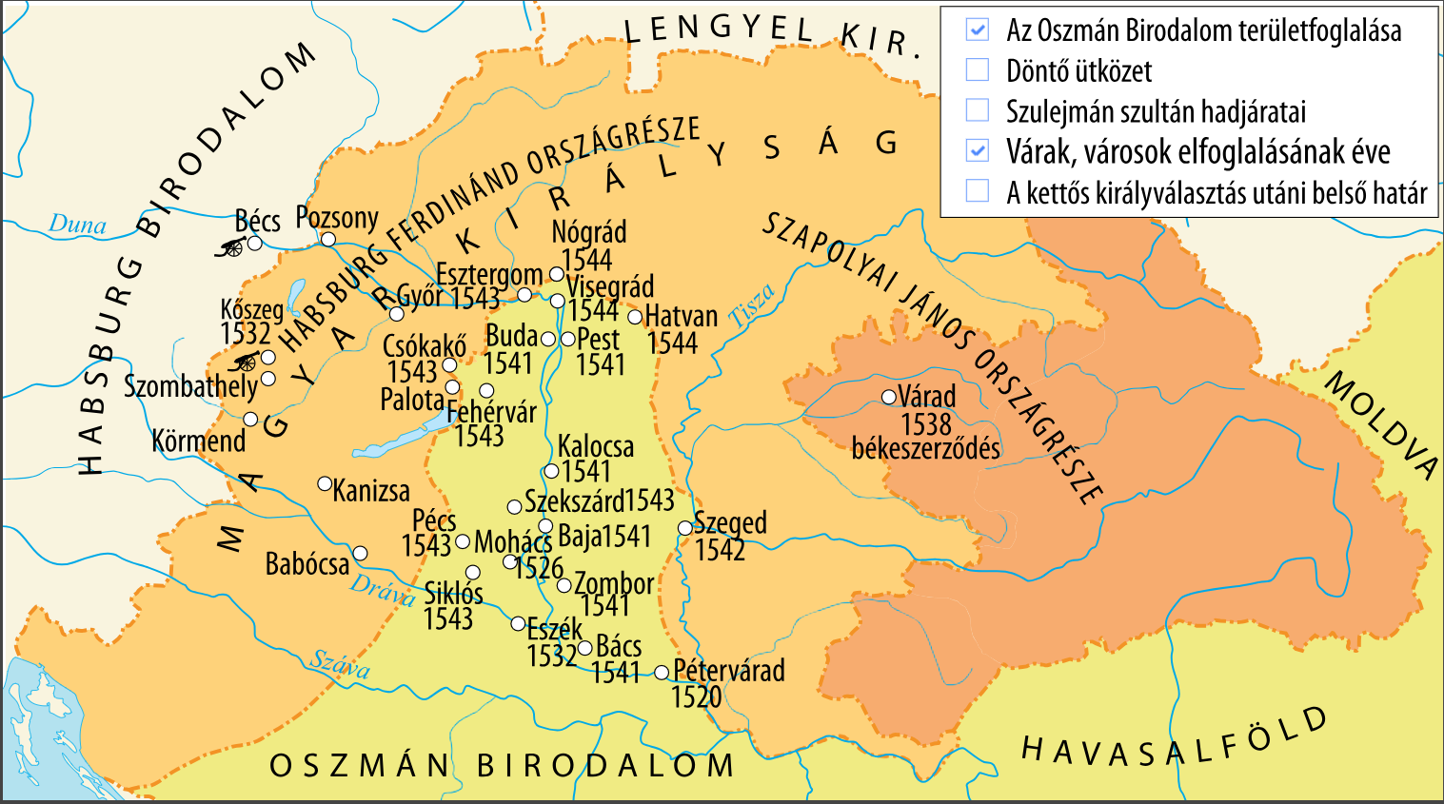

Slide 5
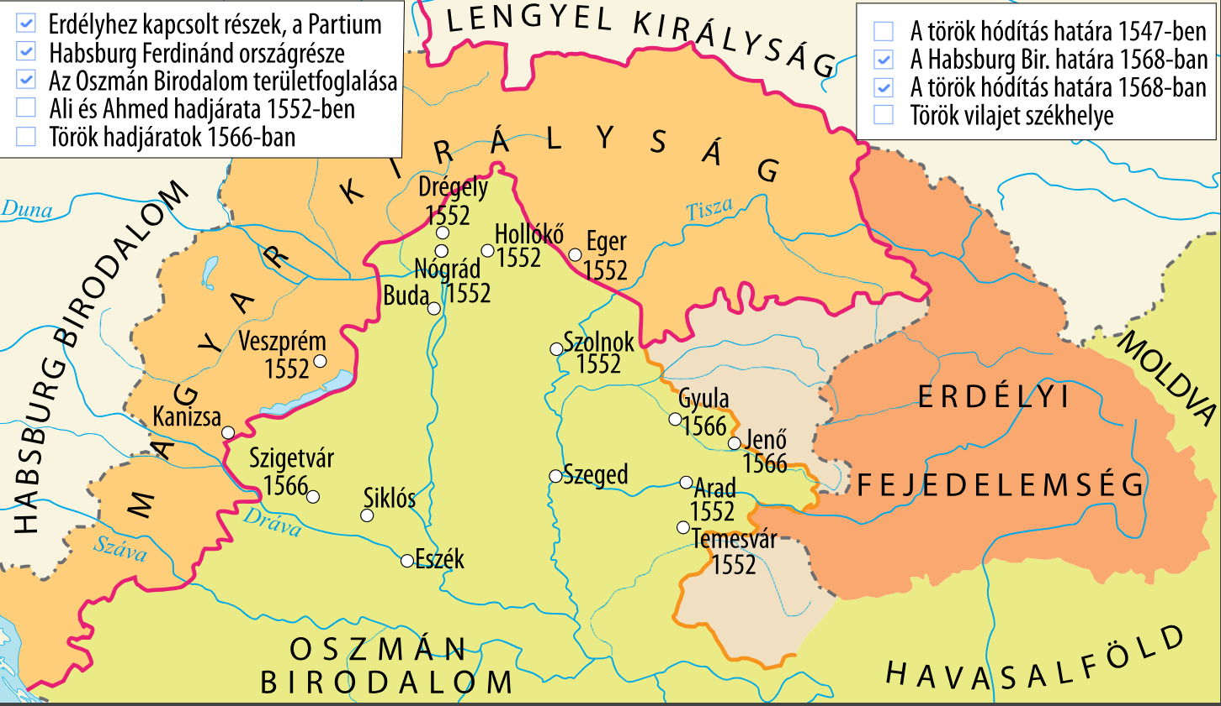

Slide 6
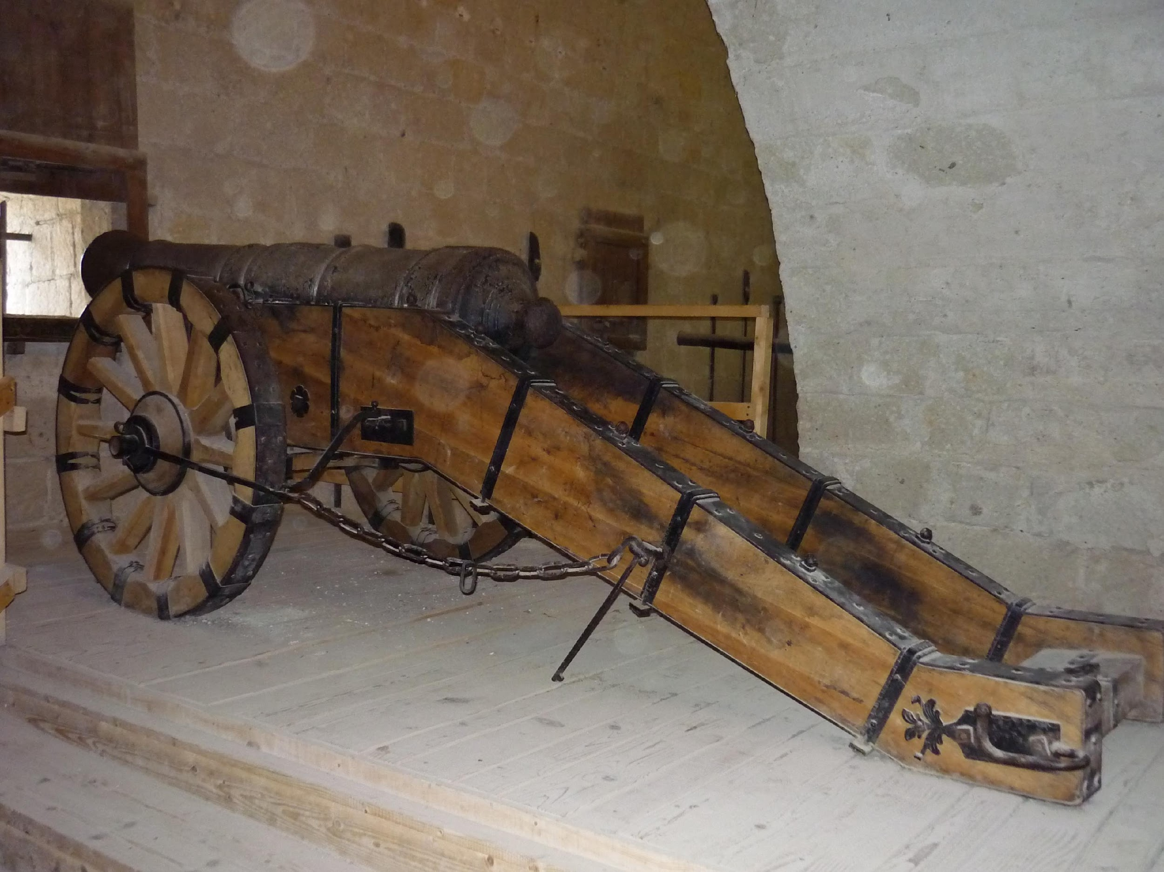

Slide 7
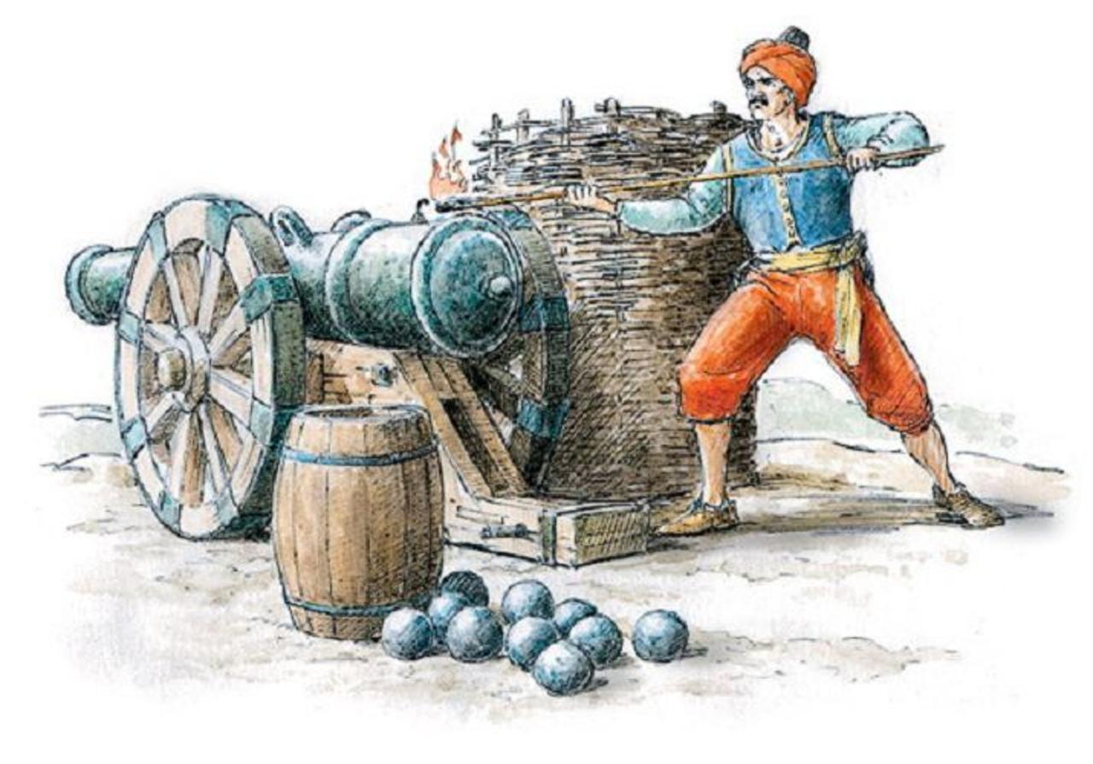

Slide 8
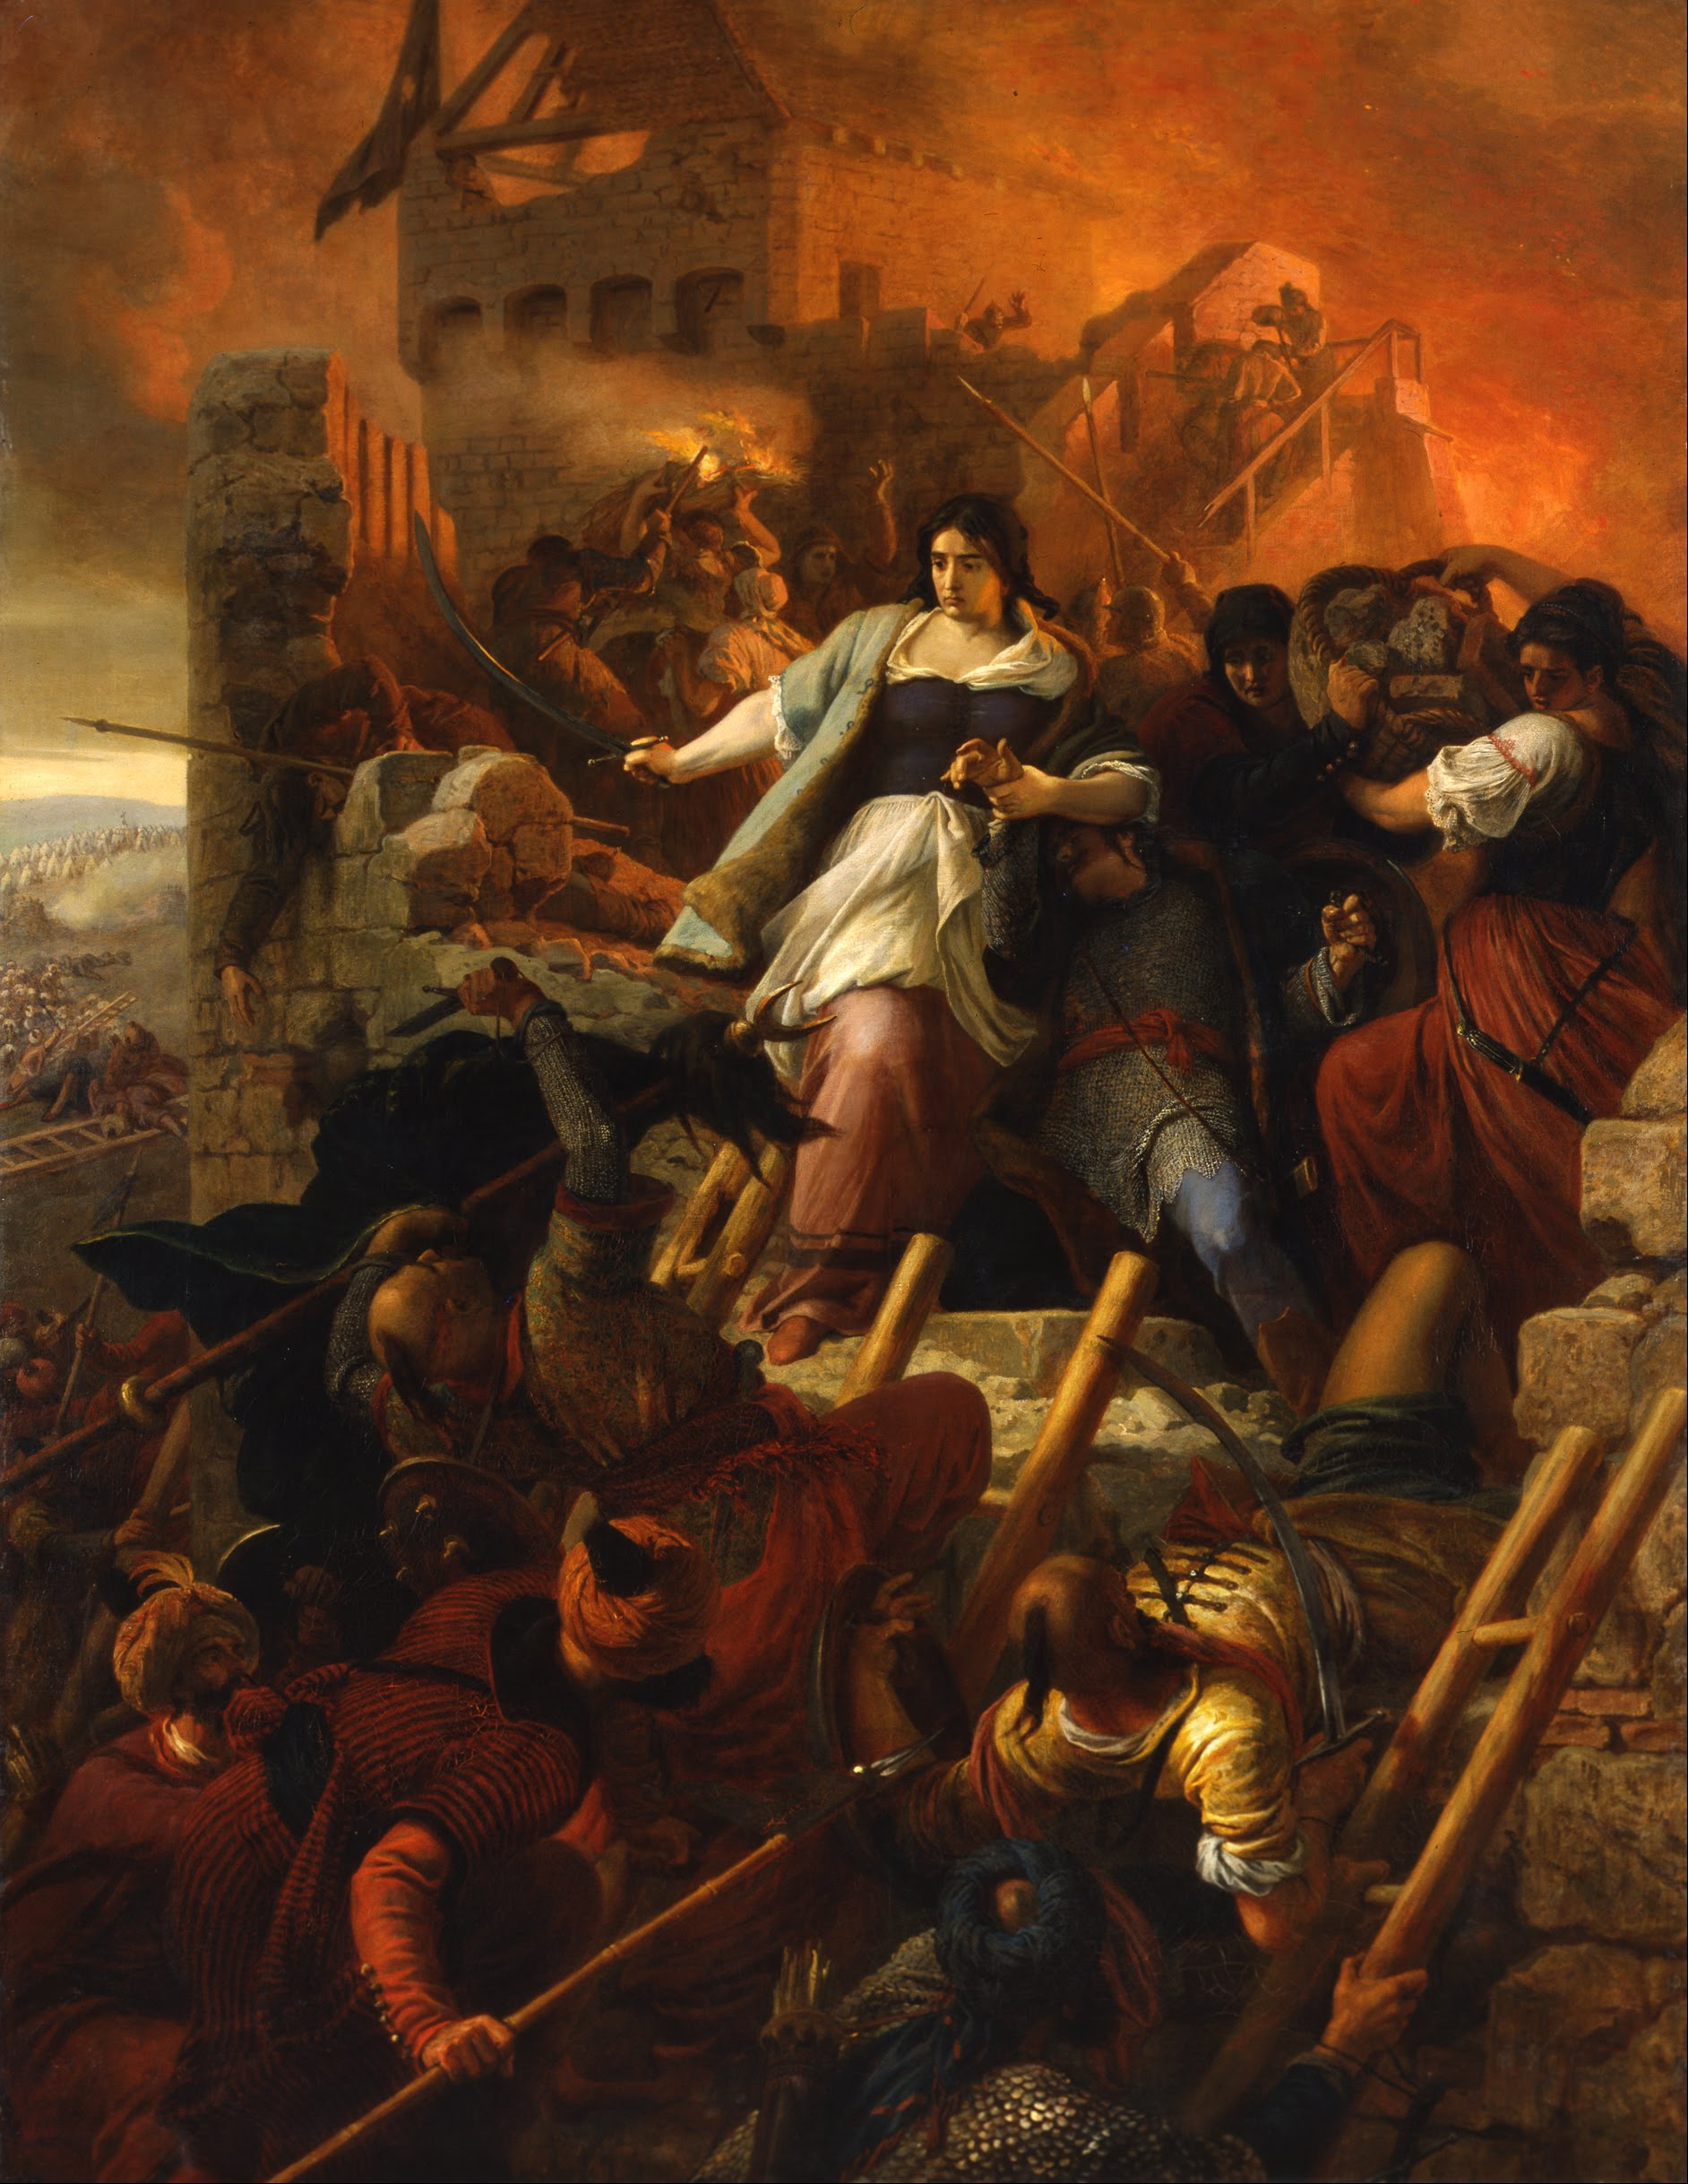
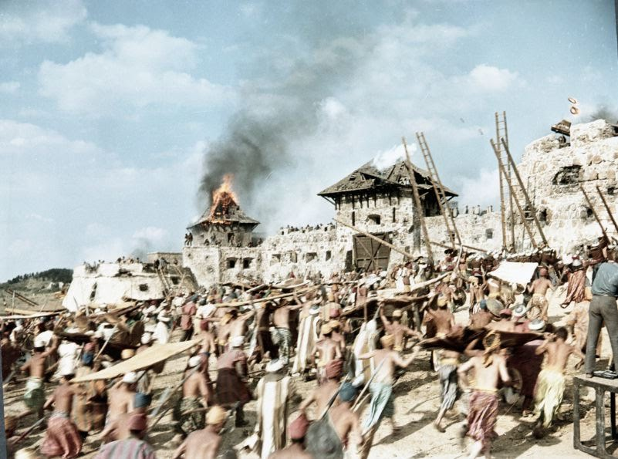
Részlet az Egri csillagok forgatásáról és Székely Bertalan Egri nők festménye

Slide 9
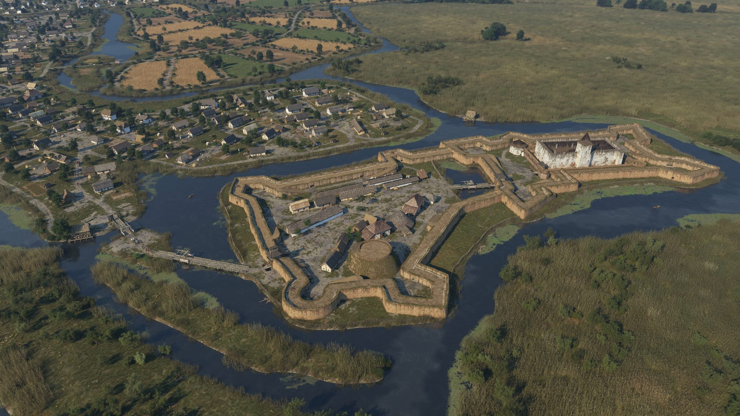
Gyula várának védelmi rendszere és a mezőváros
Mezőváros
Téglavár és külső palánkja
Belső vár
Huszárvár

Slide 10
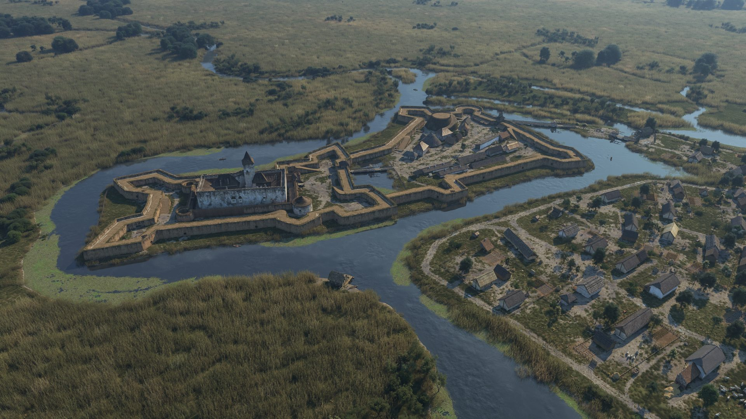
Gyulát a törökök a „vizek városának” is nevezték

Slide 11
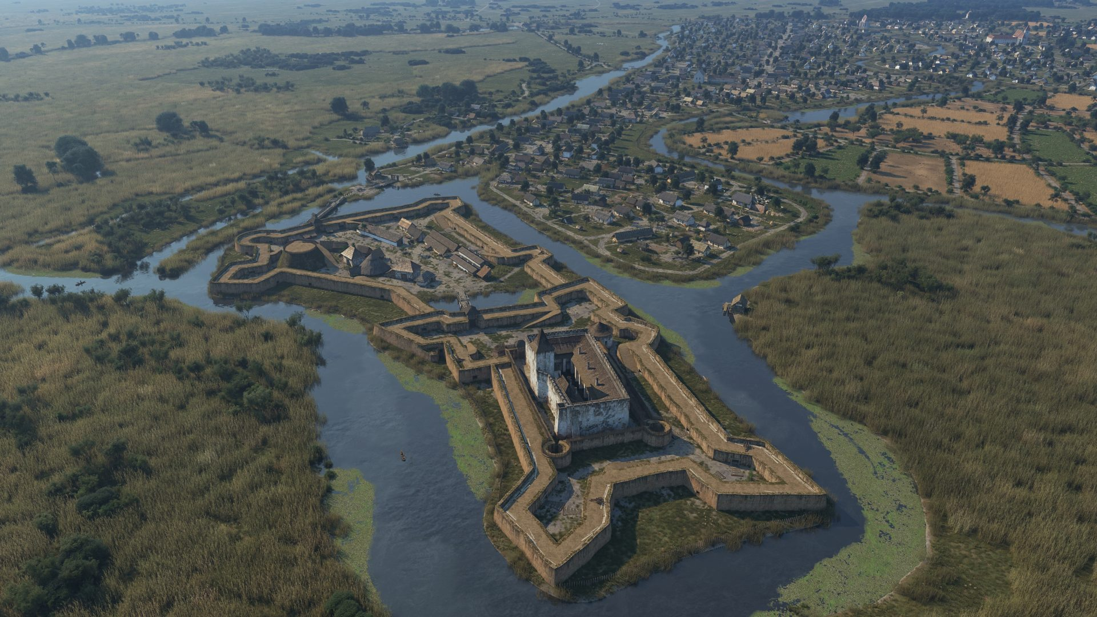
Napjainkban már csak az itt még fehérre meszelt falú
téglavár és a mellette lévő rondella látható

Slide 12
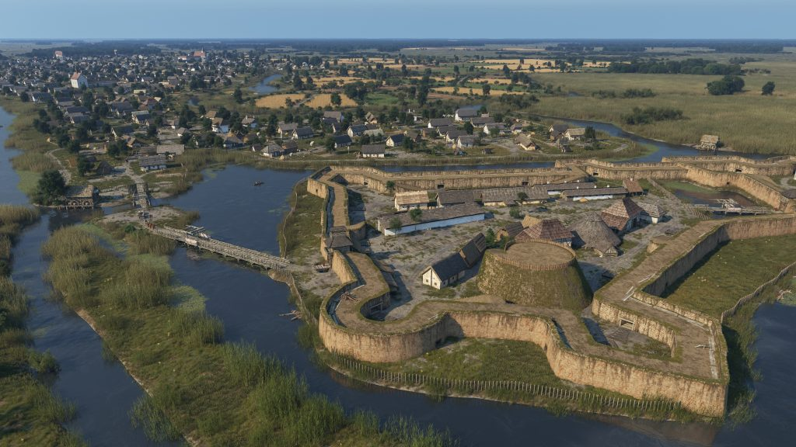
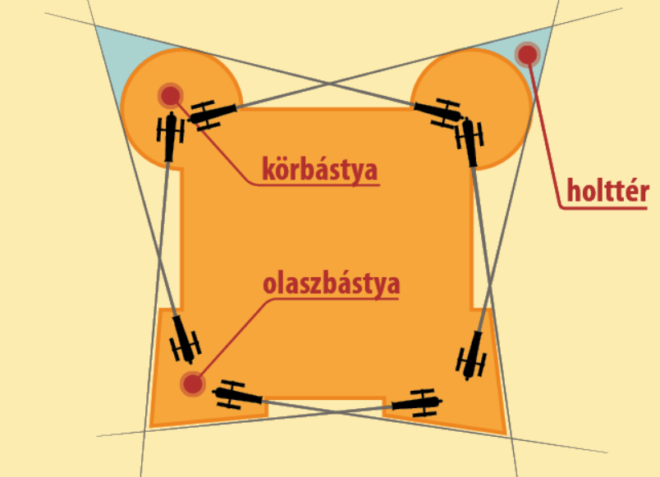
A huszárvár a vár külső védelmi rendszere volt

Slide 13
Gyula 1566-os ábrázolása

Slide 14
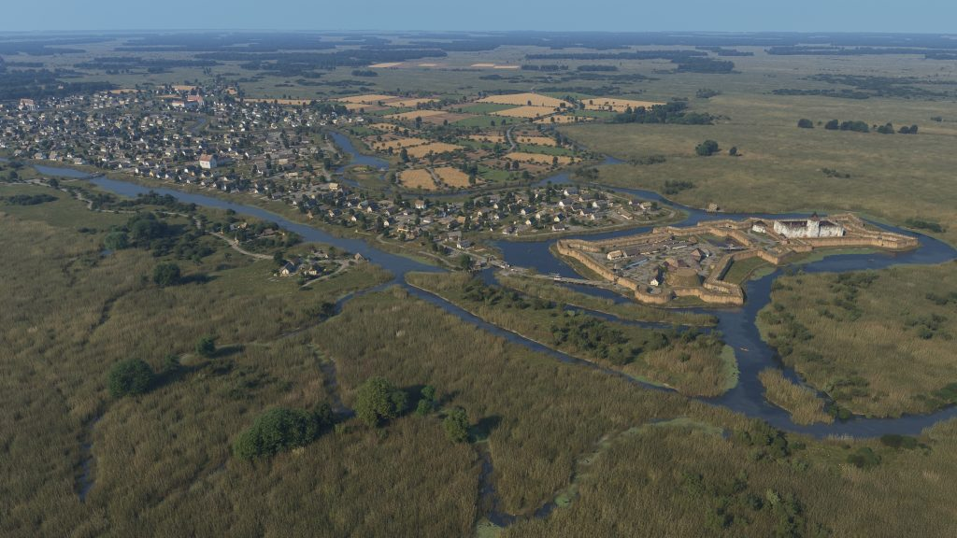
Gyula vára és a mezőváros madártávlatból

Slide 15
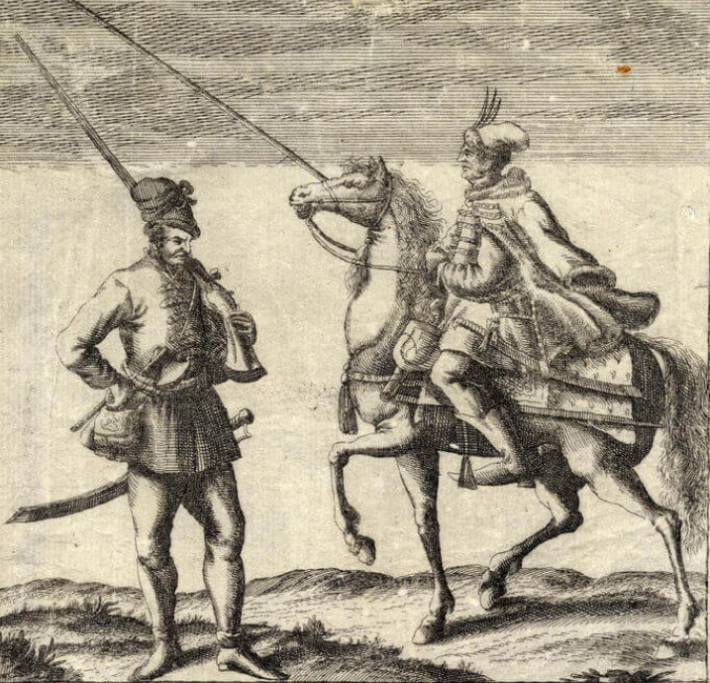
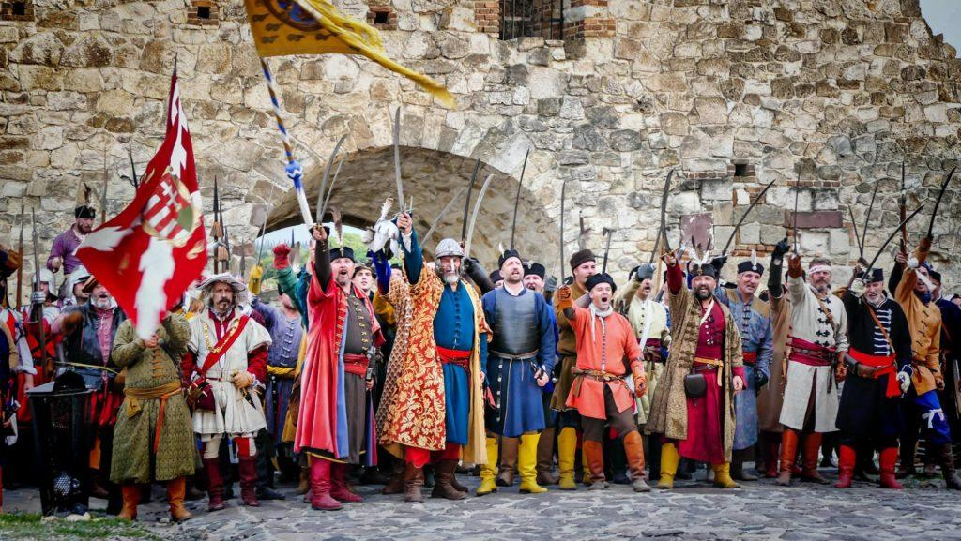
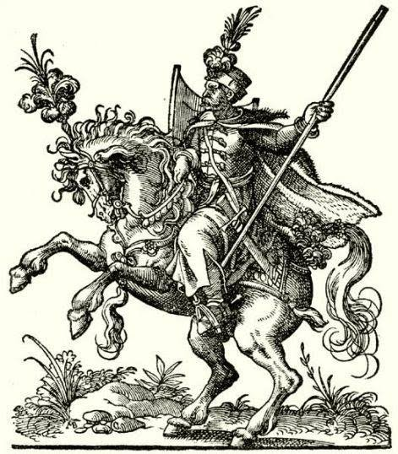

Slide 16
„Oly pusztába szállottam, mintha mezőn volnék. Ha tisztán mezőn volnék, és népem volna, inkább bízhatnék hozzá. Ezt oly igen nehéz megépíteni, hogy könnyebb volna akárhol a mezőben új várat csináltatni. Az árkát be kellene tölteni és eléje húzni falat és más árkot ásni, de ezt számtalan munkával lehet csak... Az Úristen látja, hogy hozzákezdeni is rettenetes.”
(Kerecsényi László levele Nádasdy Tamás nádornak, 1561. március 21.)

Slide 17
1566 – az ostrom
- 1566-ban Szulejmán szultán hadereje Szigetvár ellen vonult, míg sógora, Pertev pasa 30 ezer fős sereggel Gyulára támadt.
- mintegy 2100 védő (1500 magyar és szerb + 600 német)
- Miksa király hadereje Győr alatt maradt végig – nincs remény a felmentésre, sem itt, sem Szigetvárnál
- július 2. az ostrom kezdete
- július 25. a huszárvár feladása
- augusztus 3. sikertelen török roham a belső vár ellen
- a törökök elterelik a Fehér-Körös vizét
- a védők körében vérhasjárvány dúl + kifogynak a készletekből, a kutak vízszintje is lecsökken
- augusztus közepén Kerecsényi tárgyalásokat kezdett a törökkel
- fegyverszünetet követően szeptember 2-án feladják a várat
- a kivonuló kb. 500 fős védőkre a törökök rátámadtak, Kerecsényi fogságba esett, majd kivégezték
- Az ostrom 63 napig tartott, az egyik leghosszabb ideig álltak ellen a korszakban!
Zrínyi Miklós: Szigeti veszedelem (részlet)
„Harminckétezer török megszállá Gyulát, Petraf besáncolá az maga táborát, Negyven ágyuval kezdé törni bástyáját, És földre rontani szép fejér kűfalát.
Kerecseni László volt benne kapitán, De kapitán nevet nagy gyalázatossan Hordozta, Gyula várát hitre megadván, Magát is, nemzetünket is meggyalázván.
De vette érdemét rossz emberségének. Meglátá igazságát Petraf hitinek: Vitézivel együtt fogságban vetteték, Melyből szabadságokat soha nem érék.”

Slide 18
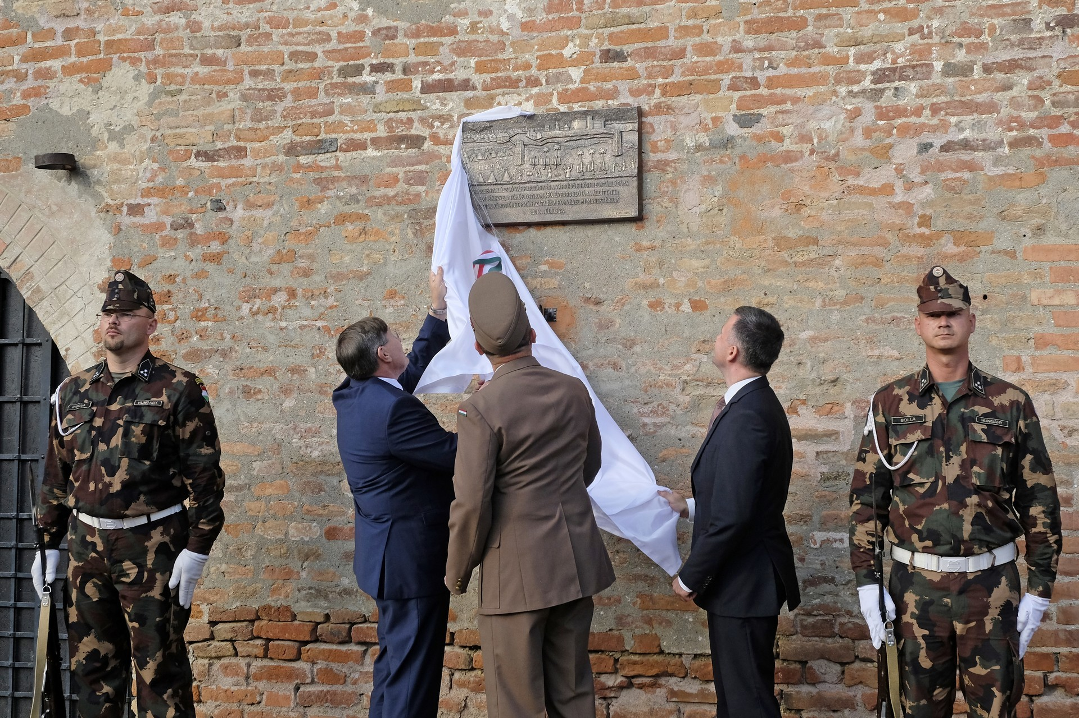
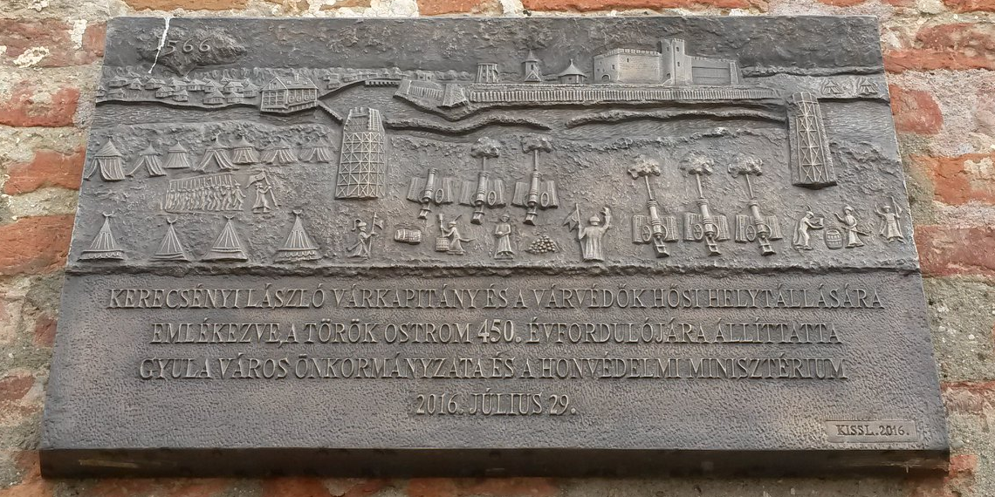
Emléktábla avatás a várvédők tiszteletére
2016-ban

Slide 19
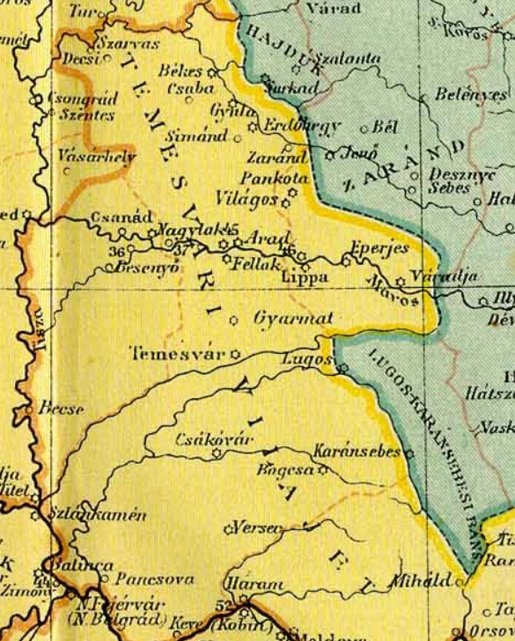
- Gyula a temesvári vilajet része lett, és egyből szandzsákszékhellyé vált.
- A várban mintegy 900 fős török védősereg szolgált.
- A várban felépítették egy Szulejmán szultánról elnevezett dzsámit, mellette egy minarettel.
- Evlia Cselebi török utazó így írt Gyuláról (1664 körül):
„[…] két dsámin és Ali bég türbején [mauzóleum] kívül a várban ólomtetejű középület nincs. Van kilenc závieje [kisebb cellákkal rendelkező épület] három medreszeje [középfokú iskola], két kolostora, három elemi iskolája, tizenegy fürdője. Van 200 boltja; a külső városban három temploma.”
- A várat a török elleni felszabadító háború során a császári sereg 1695-ben foglalta vissza.

Slide 20
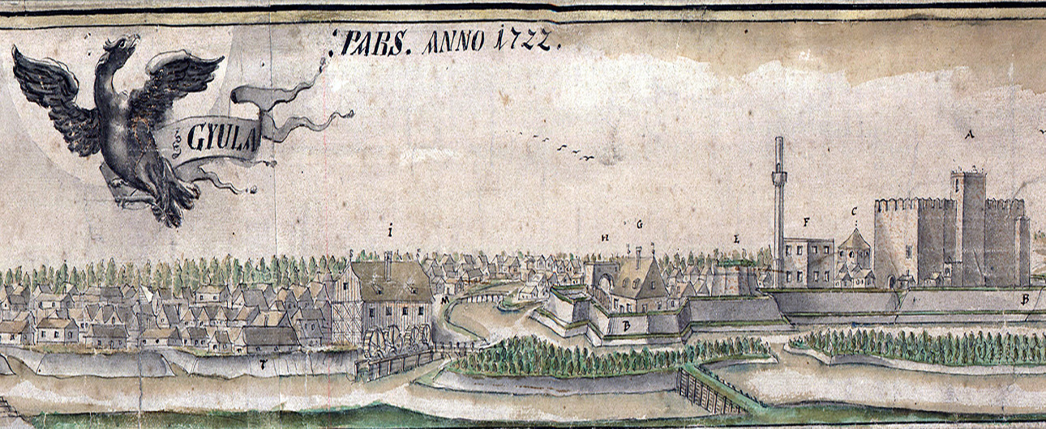
Az Udvari Haditanács 1700-ban elrendelte a gyulai vár külső védműveinek a lerombolását.

Slide 21
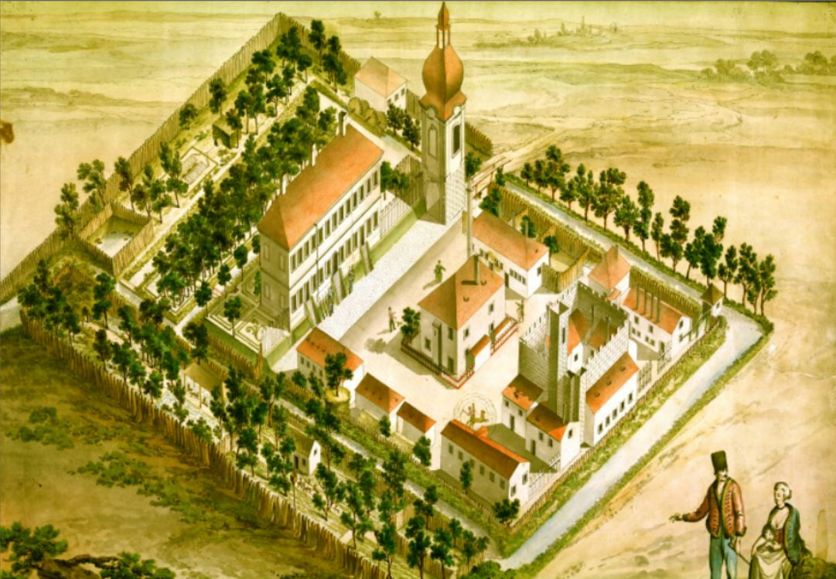
Harruckern János György által épített kastély a 18. század közepén (Hueber Antonius vízfestménye, 1749)

Slide 22
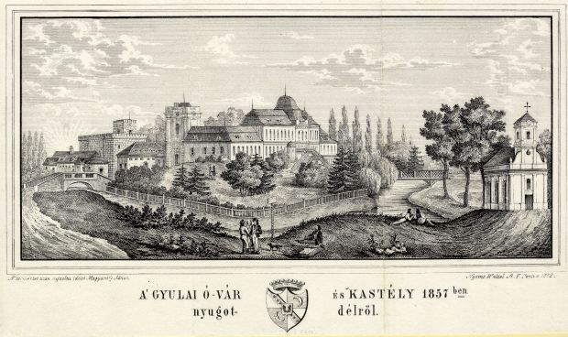
Az egykori huszárvár falának helyére épült fel a Harruckern-Wenckheim- Andrásy-kastély.

Slide 23
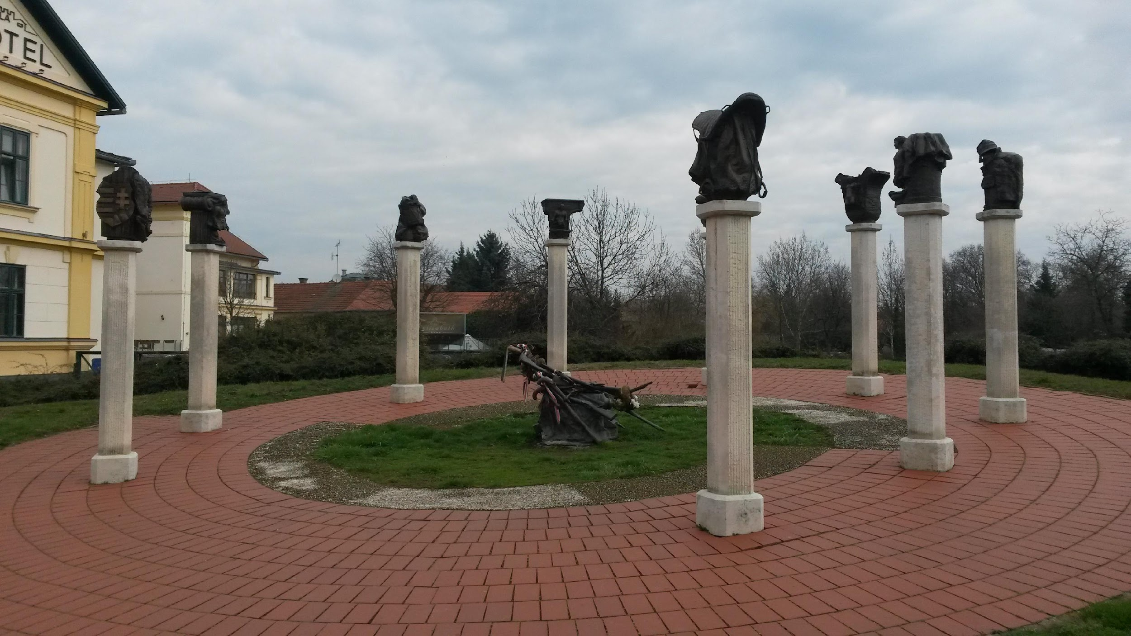

Slide 24
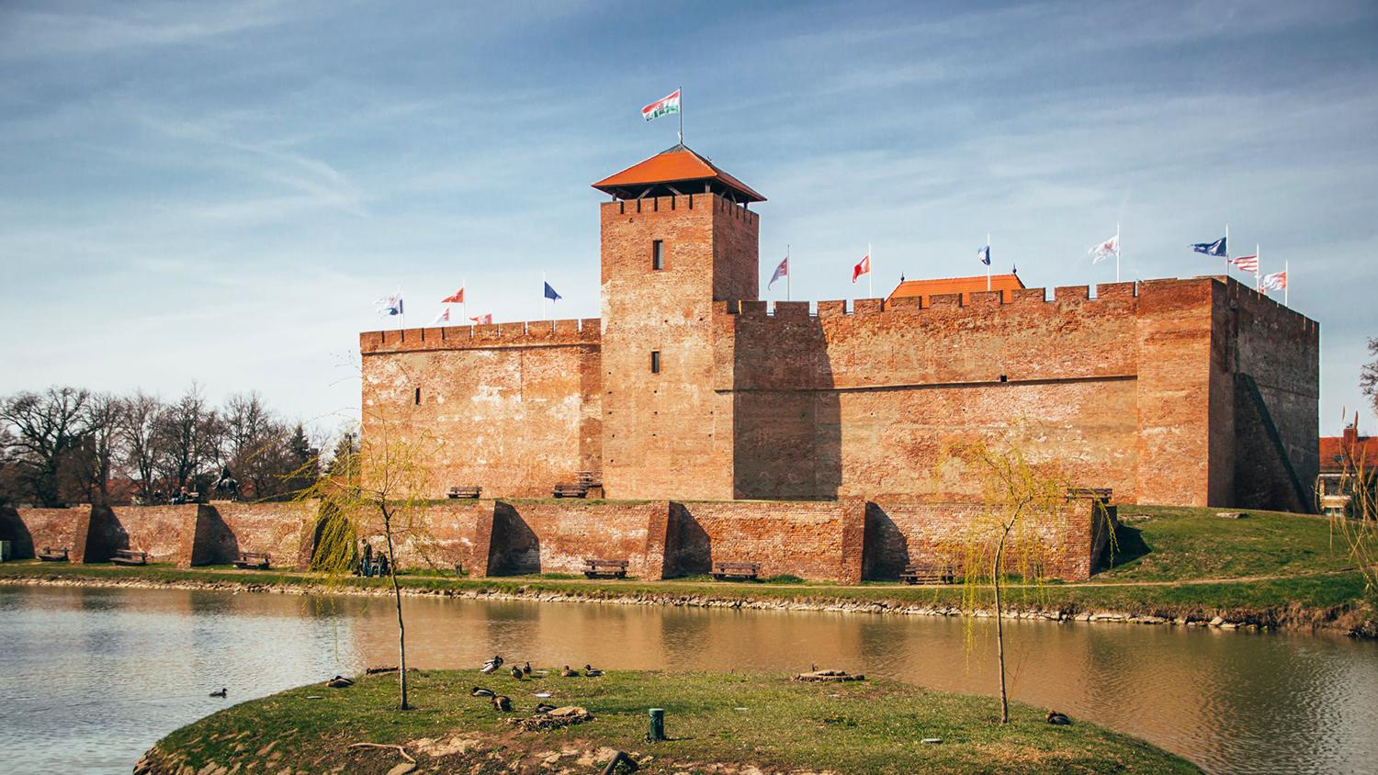
Feladatok a gyulai várnál:
1.) Nyomkeresés
2.) „Képes krónika” – kisfilmek készítése
3.) Tudáspróba
4.) Drámajáték

Slide 25
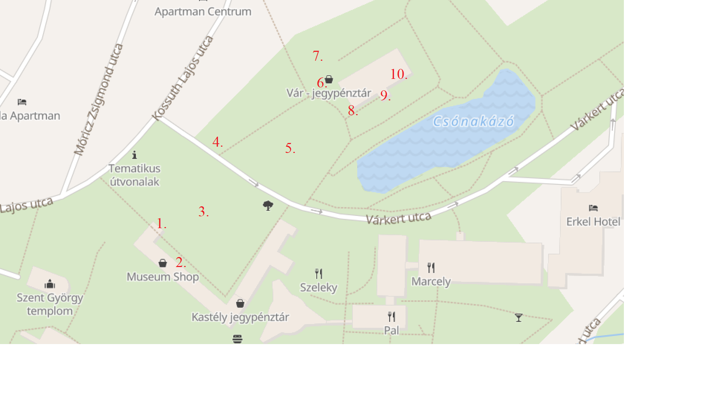
Nyomkereső feladat

